Slide 1
Los demostrativos

Slide 2
Los demostrativos
Se utilizan para referirse a algo o a alguien, indicando su cercanía o su lejanía respecto a la persona que habla, tanto en el espacio como en el tiempo.
Cerca de quien habla | Cerca de quien escucha | Lejos de ambos
ESTE | ESE | AQUEL
ESTA | ESA | AQUELLA
ESTOS | ESOS | AQUELLOS
ESTAS | ESAS | AQUELLAS

Slide 3
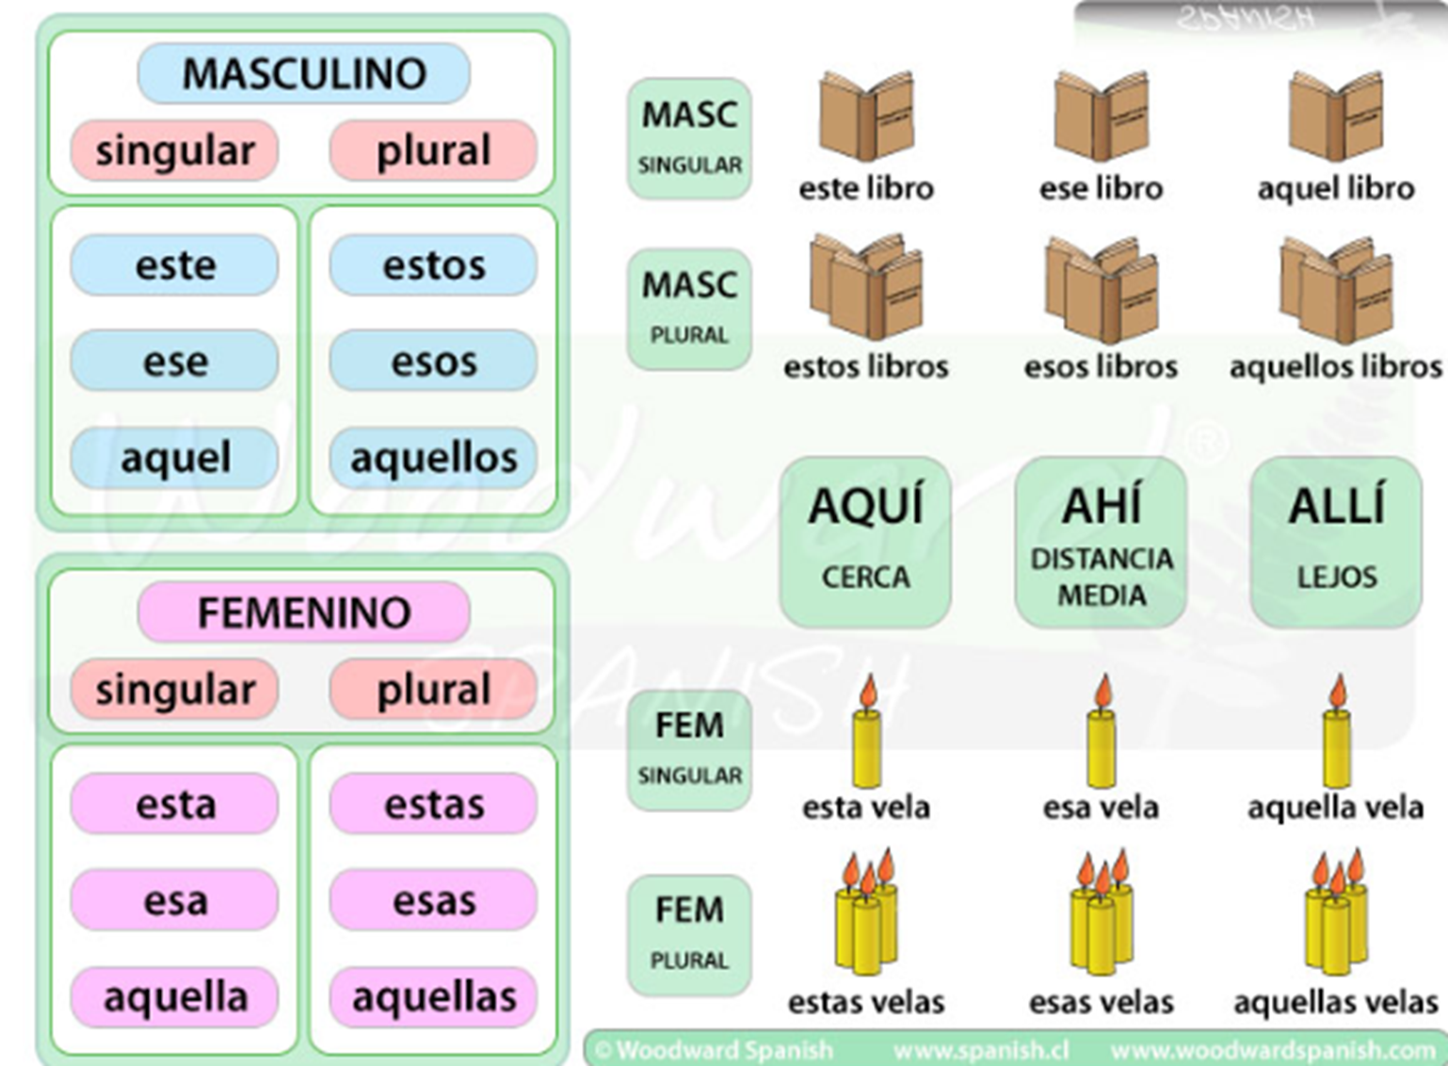

Slide 4
DEMOSTRATIVOS CON / SIN SUSTANTIVO
Con sustantivo → adjetivo
Sin sustantivo → pronombre
Cuando acompañan al sustantivo y tienen función de adjetivo los demostrativos se colocan antes de dicho sustantivo.
Estos platos están sucios
Cuando está claro cuál es el sustantivo al que se refiere el demostrativo actúan como pronombres y van solos.
Este libro es mío, y ese es tuyo.

Slide 5
Colocación
Los demostrativos pueden ir delante de:
numerales
otro/a/os/as
Todo/a/os/as
Estas dos actividades son correctas. Pero esas otras, no.
Todos estos ordenadores funcionan mal.

